Slide 1
Teorema del Medio pollo
Ana se comió un pollo
María no comió pollo
En Promedio se comieron medio pollo!!!

Slide 2
Mentiras Verdaderas!!!
La empresa A vendió 100 unidades de Pepulators
La empresa B vendió 120 unidades de Pepulators
La empresa A vendió 16.6% menos Pepulators que la B
La empresa B vendió 20% más Pepulators que la empresa A
¿Cuál empresa miente?
Ninguna

Slide 3
Cuidado con perder la razón
La empresa A incrementó su participación de mercado de un 20% a un 40% de un año a otro
No hay duda, la empresa A está mejorando su desempeño!!!
Año 2015
Año 2016
Ventas Empresa A | Ventas Sector
20 | 100
Ventas Empresa A | Ventas Sector
16 | 40
Participación : 20%
Participación : 40%
Sin embargo las ventas disminuyeron 20% pasando de 20 a 16

Slide 4
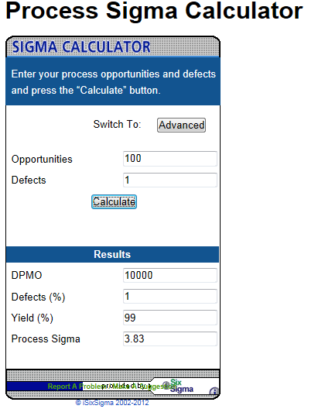
¿Con cual vara mides?
Nuestro proceso presenta una falla por cada 100 unidades procesadas
Tradicionalmente tendríamos un rendimiento de 99%
Para Six Sigma un 3.83 está bastante distante de la meta de 6 sigma

